Slide 1
Sistemas Distribuídos: Sockets
Gustavo Pinoti
Leonardo Baldo
Leopoldo Ferreira
Lorenna Martins
Marlon Moro
Murillo Cuervo

Slide 2
Introdução: Sockets
Para estabelecer a Comunicação Interprocesso nos Sistemas Distribuídos, para permitir que processos se comuniquem na troca de dados ou acessos a recursos ou serviços em processadores remotos, se faz necessário o uso de um mecanismo de serviços de transporte;
Um dos mecanismos mais utilizado é o Socket;
Sockets é a maneira mais popular de utilizar as funcionalidades de comunicação TCP/IP;
Todos os mecanismos Sockets são gerenciados pela camada de transporte;
Existem diversas APIs Sockets (Application Program Interface) e as mais populares são do ambiente Unix, bem como a WinSock do Windows.

Slide 3
Socket: Definição
Um Socket é um ponto final (endpoint) de um canal bidirecional de comunicação entre dois programas rodando em uma rede;
Cada Socket tem os seguintes endereços de endpoint:
Endereço local (número da porta) que refere-se ao endereço da porta de comunicação para camada de transporte;
Endereço global (nome host) que refere-se ao endereço do computador (host) na rede.

Slide 4
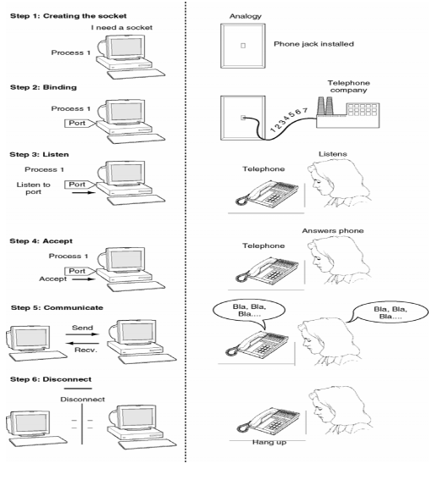

Slide 5
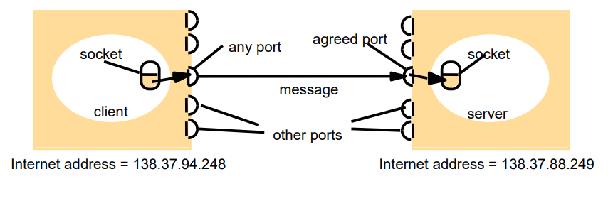
Sockets e Portas

Slide 6
Socket: Conexão
O servidor apenas fica “ouvindo” o Socket aguardando um pedido de conexão do cliente;
O cliente sabe o nome do host e qual porta está associada à aplicação servidora;
Assim que o servidor aceitar a conexão, este cria um novo Socket (e conseqüentemente o associa a uma nova porta) e pode ficar esperando novas conexões no Socket original enquanto atende às requisições do cliente pelo novo Socket.

Slide 7
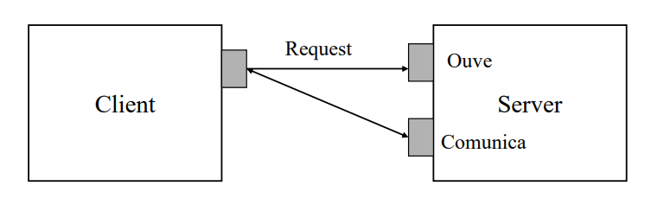
Socket: Conexão

Slide 8
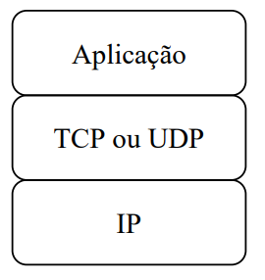
Socket: Protocolos TCP e UDP
Protocolos de Transporte TCP e UDP;
Ambos utilizam a camada IP como camada de Rede.

Slide 9
Socket: Protocolos UDP
User Datagram Protocol (UDP):
Protocolo não orientado à conexão;
Não há garantia de entrega dos dados (não há mensagens de confirmação);
Perdas durante as transmissões não são tratadas por este protocolo;
Usado em redes com alta confiabilidade, onde as taxas de perda são baixas;
Exemplos:
TFTP, BOOTP, ...

Slide 10
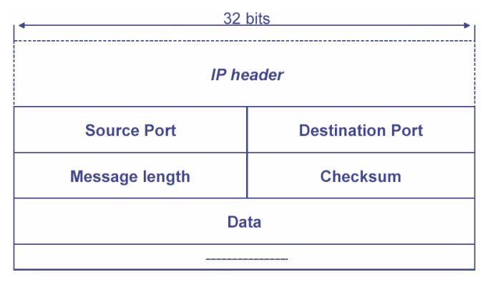
Socket: Protocolos UDP
Header UDP:

Slide 11
Socket: Protocolos TCP
Transmission Control Protocol (TCP):
Protocolo orientado à conexão;
Para haver a transmissão dos dados, uma fase de conexão entre as duas entidades que se comunicam precisa ser feita;
Fase de Conexão → Fase de Transmissão dos Dados → Fase de Desconexão;
Exemplos:
TELNET, Web Browser, ...

Slide 12
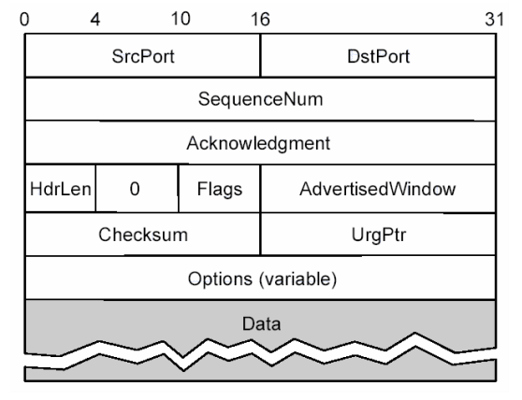
Socket: Protocolos TCP
Header TCP:

Slide 13
Socket: Comunicação C/S
Servidor:
Efetua a criação de um Socket;
Associa o Socket a um endereço local;
Aguarda por conexões da parte cliente;
Aceita conexões;
Lê requisições;
Opcionalmente envia resposta;
Fecha o Socket.

Slide 14
Socket: Comunicação C/S
Cliente:
Efetua a criação do Socket;
Estabelece a conexão;
Envia a requisição;
Opcionalmente aguarda resposta;
Fecha o Socket.

Slide 15
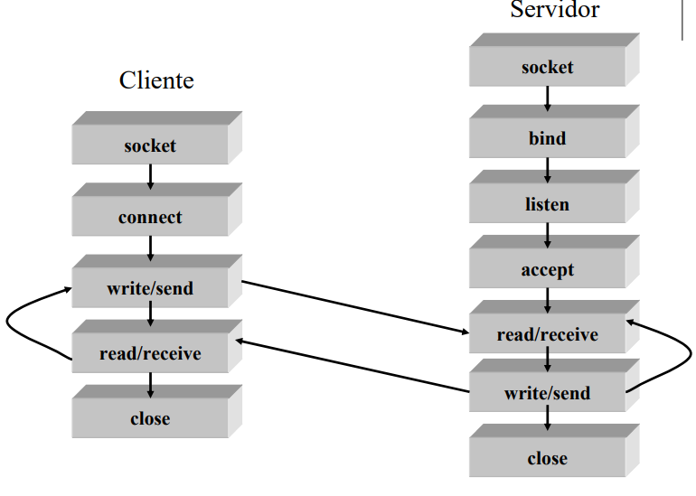
Socket: Comunicação C/S

Slide 16
APIs Sockets: Socket
Socket:
Cria um Socket e retorna um descritor;
O descritor é a referência para que as outras funções utilizem o Socket criado.
Permite que os programas de aplicação controlem e usem Socket de rede.
É a combinação de um endereço IP e um numero de porta. Com base neste endereço os sockets conseguem entregar pacotes de dados.

Slide 17
APIs Sockets: Bind
Bind:
O método Bind é utilizado quando você precisa usar um endpoint especifico.
Função utilizada apenas pelo servidor, uma vez que associa um determinado endereço IP e porta TCP ou UDP para o processo servidor.

Slide 18
APIs Sockets: Listen
Listen:
Indica ao sistema operacional para colocar o Socket em modo de espera (passivo) para aguardar conexões de clientes.

Slide 19
APIs Sockets: Accept
Accept:
Cria um novo Socket a partir do estabelecimento de uma conexão para iniciar a comunicação (leitura e escrita).
newsock = accept(socket, addr, addrlen)

Slide 20
APIs Sockets: Read e Write
Read:
Lê o conteúdo do buffer associado ao Socket.
read(socket, buffer, lenght)
Write:
Escreve dados em um buffer associado ao Socket. z write(socket, buffer, lenght)

Slide 21
APIs Sockets: Close
Close:
Informa ao sistema operacional para terminar o uso de um Socket.
close(socket)

Slide 22
APIs Sockets: Outras Primitivas
gethostbyname(host)
Extrai o endereço IP a partir do nome de um Host.
getprotobyname(protocol)
Extrai o código correspondente ao protocolo a partir de uma string que o define.
htons(addr)
Converte um endereço para o padrão de rede (Big endian).

